Slide 1

Лабораторная работа №13
Численные методы Решения систем обыкновенных дифференциальных уравнений
доцент ОХИ ИШПР ТПУ, к.т.н.
Чузлов Вячеслав Алексеевич
2020

Slide 2
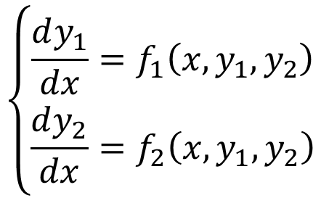
Методы решения систем обыкновенных дифференциальных уравнений
Пусть дано дифференциальное уравнение:
$$\left\{\begin{aligned}\frac{dy_{1}}{dx}=f_{1}\left(x, y_{1}, y_{2}\right) \\ \frac{dy_{2}}{dx}=f_{2}\left(x, y_{1}, y_{2}\right)\end{aligned}\right.$$
с начальными условиями:

Slide 3
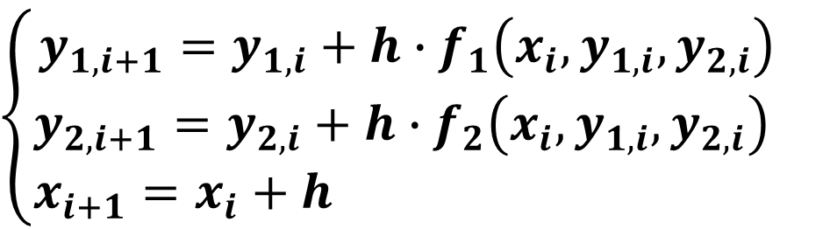
Метод Эйлера
Формула Эйлера:
$$\left\{\begin{aligned}y_{1, i+1}=y_{1,i}+h∙f_{1}\left(x_{i},y_{1,i},y_{2,i}\right) \\ y_{2,i+1}=y_{2, i}+h∙f_{2}\left(x_{i},y_{1, i},y_{2, i}\right) \\ x_{i+1}=x_{i}+h \end{aligned}\right.$$
где h – шаг вычисления; f(x_{i}, y_{i}) – правая часть дифференциального уравнения

Slide 4

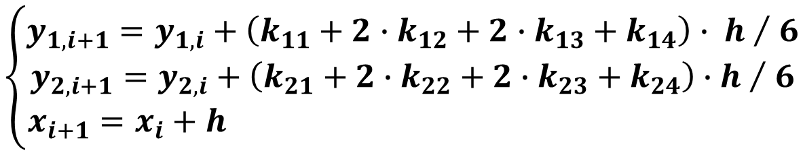
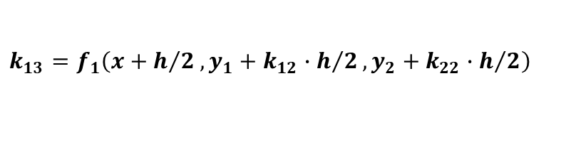

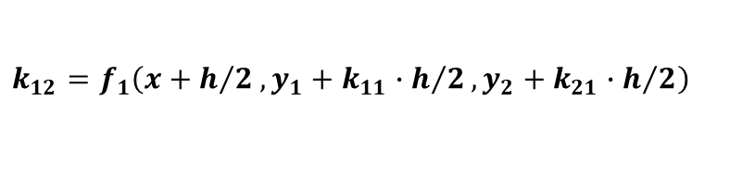
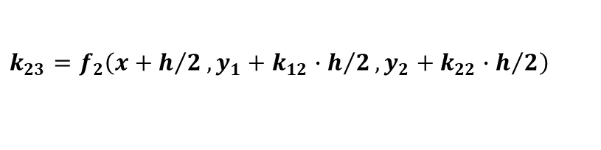

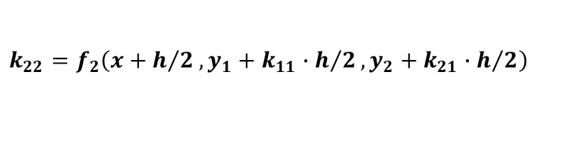
Метод Рунге-Кутты
$$\left\{\begin{aligned}y_{1, i+1}=y_{1, i}+{\left(k_{11}+2∙k_{12}+2∙k_{13}+k_{14}\right)∙ h }/{ 6} \\ y_{2, i+1}=y_{2, i}+{\left(k_{21}+2∙k_{22}+2∙k_{23}+k_{24}\right)∙h }/{ 6} \\ x_{i+1}=x_{i}+h \end{aligned}\right.$$
$$k_{11}=f_{1}\left(x, y_{1}, y_{2}\right)$$
$$k_{12}=f_{1}\left(x+h/2, y_{1}+{k_{11}∙h}/2, y_{2}+{k_{21}∙h}/2\right)$$
$$k_{13}=f_{1}\left(x+h/2, y_{1}+{k_{12}∙h}/2, y_{2}+{k_{22}∙h}/2\right)$$
$$k_{14}=f_{1}\left(x+h, y_{1}+k_{13}, y_{2}+k_{23}\right)$$
$$k_{21}=f_{2}\left(x, y_{1}, y_{2}\right)$$
$$k_{22}=f_{2}\left(x+h/2, y_{1}+{k_{11}∙h}/2, y_{2}+{k_{21}∙h}/2\right)$$
$$k_{23}=f_{2}\left(x+h/2, y_{1}+{k_{12}∙h}/2, y_{2}+{k_{22}∙h}/2\right)$$
$$k_{24}=f_{2}\left(x+h, y_{1}+k_{13}, y_{2}+k_{23}\right)$$
где h – шаг вычисления; f(x, y) – правая часть дифференциального уравнения

Slide 5
Пример
Решить систему дифференциальных уравнений первого порядка:
методами Эйлера и Рунге-Кутты на отрезке [0; 1] с шагом
h = 0,1.
Начальные условия: y₁(0) = 0; y₂(0) = 0.

Slide 6
Решение методом Эйлера
program lab_13_example;
type
matrix = array of array of real;
arr = array of real;
function right_parts(x, y1, y2: real): arr;
begin
SetLength(result, 2);
result[0] := y2;
result[1] := exp(-x * y1)
end;
function eyler_method(start_x, stop_x, h, start_y1, start_y2: real): matrix;
var
i: integer;
x, y1, y2: real;
f: arr;
begin
SetLength(result, Trunc((stop_x - start_x) / h) + 1);
for i := 0 to High(result) do
SetLength(result[i], 3);
x := start_x;
y1 := start_y1;
y2 := start_y2;
for i := 0 to High(result) do
begin
result[i, 0] := x;
result[i, 1] := y1;
result[i, 2] := y2;
f := right_parts(x, y1, y2);
y1 := y1 + h * f[0];
y2 := y2 + h * f[1];
x := x + h
end;
end;

Slide 7
Решение методом Эйлера
procedure print_results(res: matrix);
var
i, j: integer;
begin
for i := 0 to High(res) do
begin
for j := 0 to High(res[i]) do
write(res[i, j]:10:4);
writeln
end;
end;
begin
print_results(eyler_method(0, 1, 0.1, 0, 0))
end.
Ответ:
0.0000 0.0000 0.0000
0.1000 0.0000 0.1000
0.2000 0.0100 0.2000
0.3000 0.0300 0.2998
0.4000 0.0600 0.3989
0.5000 0.0999 0.4965
0.6000 0.1495 0.5917
0.7000 0.2087 0.6831
0.8000 0.2770 0.7695
0.9000 0.3539 0.8496
1.0000 0.4389 0.9223

Slide 8
Решение методом Рунге-Кутты
program lab_13_example;
type
matrix = array of array of real;
arr = array of real;
function right_parts(x, y1, y2: real): arr;
begin
SetLength(result, 2);
result[0] := y2;
result[1] := exp(-x * y1)
end;
function runge_kutt_method(start_x, stop_x, h, start_y1, start_y2: real): matrix;
var
i: integer;
x, y1, y2: real;
k1, k2, k3, k4: arr;
begin
SetLength(result, Trunc((stop_x - start_x) / h) + 1);
for i := 0 to High(result) do
SetLength(result[i], 3);
x := start_x;
y1 := start_y1;
y2 := start_y2;
for i := 0 to High(result) do
begin
result[i, 0] := x;
result[i, 1] := y1;
result[i, 2] := y2;
k1 := right_parts(x, y1, y2);
k2 := right_parts(x + h / 2, y1 + k1[0] * h / 2, y2 + k1[1] * h / 2);
k3 := right_parts(x + h / 2, y1 + k2[0] * h / 2, y2 + k2[1] * h / 2);
k4 := right_parts(x + h, y1 + k3[0] * h, y2 + k3[1] * h);
y1 := y1 + h / 6 * (k1[0] + 2 * k2[0] + 2 * k3[0] + k4[0]);
y2 := y2 + h / 6 * (k1[1] + 2 * k2[1] + 2 * k3[1] + k4[1]);
x := x + h
end;
end;

Slide 9
Решение методом Рунге-Кутты
procedure print_results(res: matrix);
var
i, j: integer;
begin
for i := 0 to High(res) do
begin
for j := 0 to High(res[i]) do
write(res[i, j]:10:4);
writeln
end;
end;
begin
print_results(runge_kutt_method(0, 1, 0.1, 0, 0))
end.
Ответ:
0.0000 0.0000 0.0000
0.1000 0.0050 0.1000
0.2000 0.0200 0.1998
0.3000 0.0449 0.2990
0.4000 0.0797 0.3968
0.5000 0.1242 0.4924
0.6000 0.1781 0.5844
0.7000 0.2409 0.6717
0.8000 0.3122 0.7529
0.9000 0.3913 0.8271
1.0000 0.4774 0.8933

Slide 10
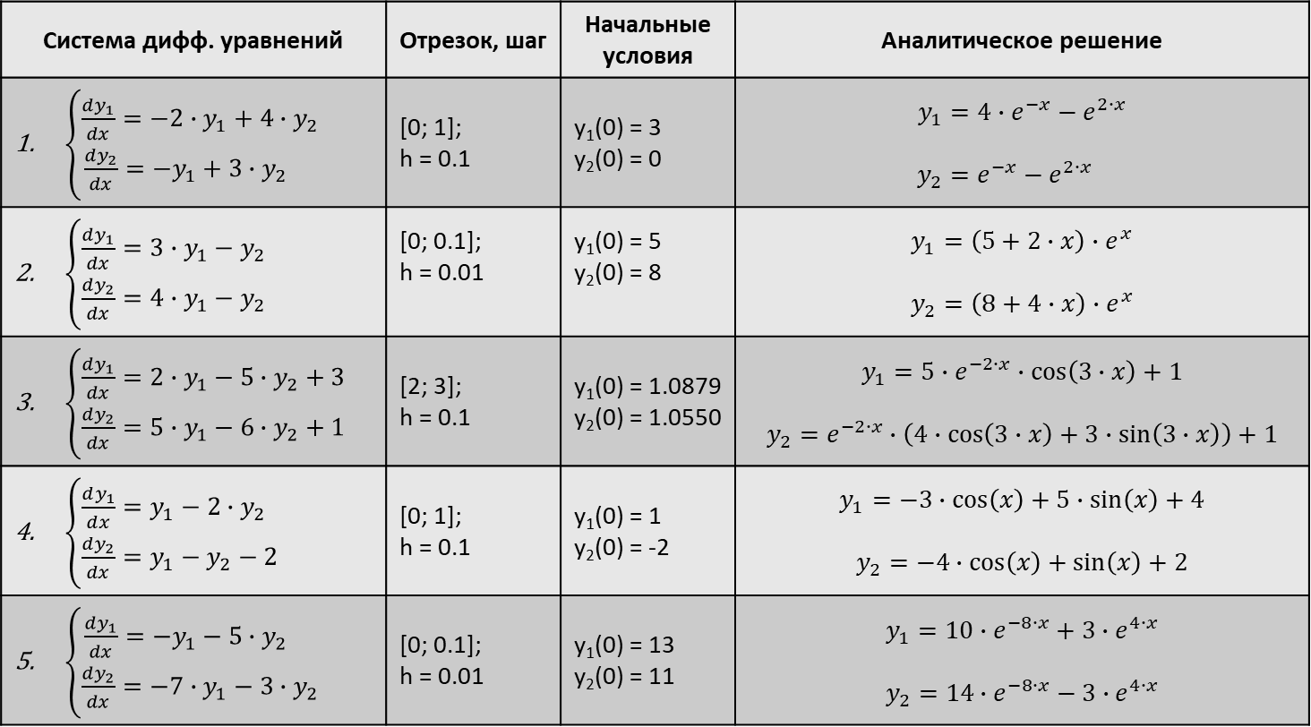
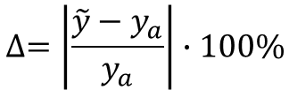
Задание
Решите систему дифференциальных уравнений методами Эйлера и Рунге-Кутты. Определите погрешность расчетного значения переменной y для каждого из методов, использовав формулу:
$$∆=\left|\frac{\tilde{y}−y_{a}}{y_{a}}\right|∙100\%$$
где $\tilde{y}$ - расчетное значение, $y_{a}$ - значение, полученное из аналитического решения.
Система дифф. уравнений | Отрезок, шаг | Начальные условия | Аналитическое решение
$\left\{\begin{aligned}\frac{dy_{1}}{dx}=−2∙y_{1}+4∙y_{2} \\ \frac{dy_{2}}{dx}=−y_{1}+{3∙y}_{2} \end{aligned}\right.$ | [0; 1]; h = 0.1 | y₁(0) = 3 y₂(0) = 0 | $$y_{1}=4∙e^{−x}−e^{2∙x}$$ $$y_{2}=e^{−x}−e^{2∙x}$$
$\left\{\begin{aligned}\frac{dy_{1}}{dx}=3∙y_{1}−y_{2} \\ \frac{dy_{2}}{dx}=4∙y_{1}−y_{2} \end{aligned}\right.$ | [0; 0.1]; h = 0.01 | y₁(0) = 5 y₂(0) = 8 | $$y_{1}=\left(5+2∙x\right)∙e^{x}$$ $$y_{2}=\left(8+4∙x\right)∙e^{x}$$
$\left\{\begin{aligned}\frac{dy_{1}}{dx}=2∙y_{1}−5∙y_{2}+3 \\ \frac{dy_{2}}{dx}=5∙y_{1}−6∙y_{2}+1 \end{aligned}\right.$ | [2; 3]; h = 0.1 | y₁(0) = 1.0879 y₂(0) = 1.0550 | $$y_{1}=5∙e^{−2∙x}∙\cos\left(3∙x\right)+1$$ $$y_{2}=e^{−2∙x}∙\left(4∙cos\left(3∙x\right)+3∙\sin\left(3∙x\right)\right)+1$$
$\left\{\begin{aligned}\frac{dy_{1}}{dx}=y_{1}−2∙y_{2} \\ \frac{dy_{2}}{dx}=y_{1}−y_{2}−2 \end{aligned}\right.$ | [0; 1]; h = 0.1 | y₁(0) = 1 y₂(0) = -2 | $$y_{1}=−3∙\cos\left(x\right)+5∙\sin\left(x\right)+4$$ $$y_{2}=−4∙\cos\left(x\right)+\sin\left(x\right)+2$$
$\left\{\begin{aligned}\frac{dy_{1}}{dx}=−y_{1}−5∙y_{2} \\ \frac{dy_{2}}{dx}=−7∙y_{1}−3∙y_{2} \end{aligned}\right.$ | [0; 0.1]; h = 0.01 | y₁(0) = 13 y₂(0) = 11 | $$y_{1}=10∙e^{−8∙x}+3∙e^{4∙x}$$ $$y_{2}=14∙e^{−8∙x}−3∙e^{4∙x}$$

